Slide 1


FÉLAGSFRÆÐI, 3. ÚTGÁFA
20. kafli MANNFJÖLDI, BORGVÆÐING OG UMHVERFI
PowerPoint-myndasýning

Slide 2
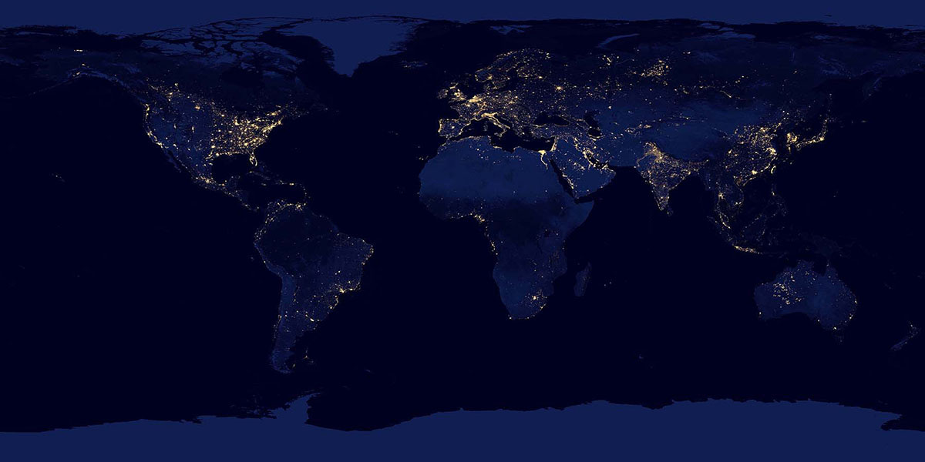
Mynd 20.1
Séð úr geimnum er auðvelt að greina mun á dreifingu mannfjöldans. Upplýstu svæðin eru þéttbýliskjarnar þar sem sífellt stærri hluti jarðarbúa býr. Dekkri svæði eru strjálbýl. Munur innan einstakra heimshluta er einnig áberandi. Mestöll Afríka er ljóslaus að undanskildum fáeinum þéttbýlum svæðum í suðri, vestri og norðri. Ljósin draga nánast skýr útlínur Indlands og sýna mikla andstæðu við löndin norðan og vestan þess. Ljósrönd markar borgirnar meðfram Indusfljóti í Pakistan. Bandaríkin virðast nærri klofin í tvennt eftir línu sem liggur um Dallas, Oklahoma City og Wichita. (Mynd: NASA Goddard Space Flight Center)

Slide 3
Inngangur
Lýðfræði er rannsókn á mannfjölda
Frjósemistala mælir raunverulegan fjölda fæddra barna
Dánartíðni mælir fjölda dauðsfalla í tilteknum hópi

Slide 4
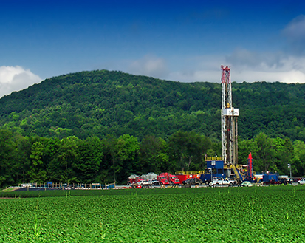
Mynd 20.2
Þetta er gasborunarstaður í Marcellus-leirsteinsmynduninni í Lycoming-sýslu í Pennsylvaníu. (Ljósmynd: Nicholas A. Tonelli/flickr)

Slide 5
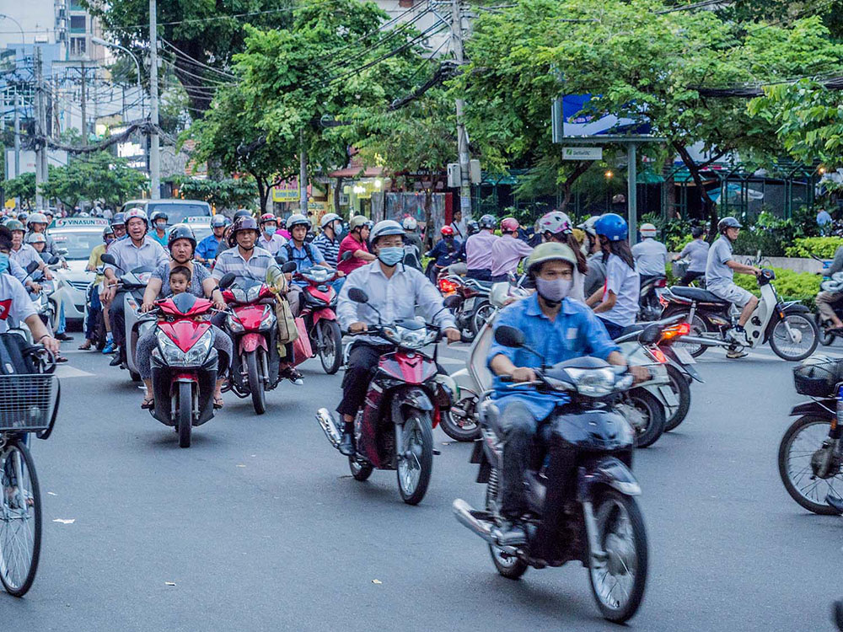
Mynd 20.3
Jarðarbúar eru nærri 8 milljörðum og sífellt á ferðinni, en ferðamátarnir eru ólíkir. Eins og sést hér eru reiðhjól, mótorhjól og vespur algengari í Víetnam en í mörgum bandarískum borgum. Í sumum löndum var grímunotkun einnig algeng löngu fyrir COVID-19. (Mynd: Esin .stün/flickr)

Slide 6
Mannfjöldaþróun
Samsetning mannfjölda er lýðfræðileg skyndimynd af mannfjölda sem byggist á frjósemi, dánartíðni og fólksflutningum
Kynjahlutfall er hlutfall karla og kvenna í tilteknum mannfjölda
Mannfjöldapíramídi er myndræn framsetning á skiptingu mannfjölda eftir aldri og kyni

Slide 7
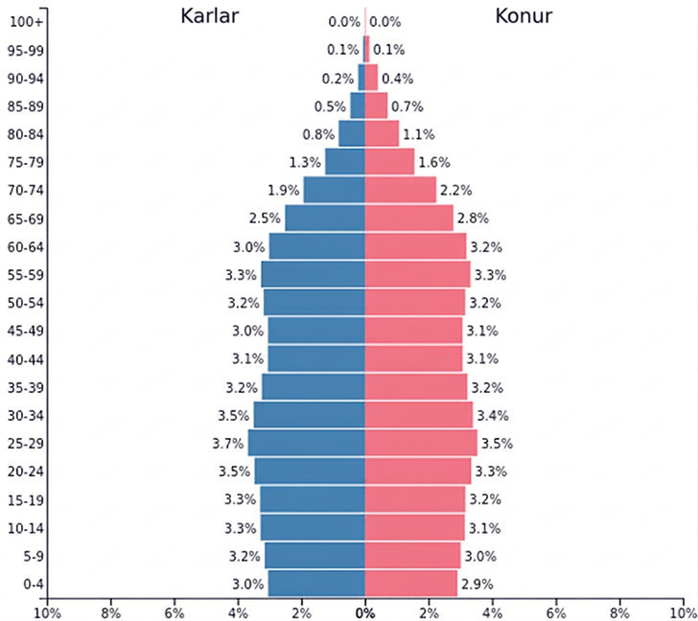
Mynd 20.5
Þessi mannfjöldapíramídi sýnir skiptingu mannfjölda Bandaríkjanna árið 2019 eftir aldri og kyni. (Mynd: Populationpyramid.net)

Slide 8
Kenningar í lýðfræði
Kenning Malthusar heldur því fram að mannfjölda sé haldið í skefjum með hamlandi þáttum sem hækka dánartíðni (stríðum, hungursneyð og sjúkdómum) og fyrirbyggjandi aðgerðum (ráðstöfunum sem draga úr frjósemi)
Burðarþol er sá fjöldi fólks sem tiltekið svæði getur borið miðað við tiltækar auðlindir
Ritgerð um mannfjölda (1965 [1798])

Slide 9
Kenningar í lýðfræði, framhald
Núllvöxtur mannfjölda er fræðilegt markmið þar sem fjöldi þeirra sem bætast við mannfjöldann með fæðingum eða innflytjendum jafngildir fjölda þeirra sem hverfa úr honum vegna dauðsfalla eða brottflutnings
Nægtakenningin heldur því fram að hugvit mannkyns muni gera því kleift að tryggja nægar auðlindir fyrir vaxandi mannfjölda
Kenningin um lýðfræðileg umskipti lýsir fjórum stigum mannfjöldaþróunar samkvæmt mynstri sem tengir fæðingar- og dánartíðni við stig iðnvæðingar

Slide 10
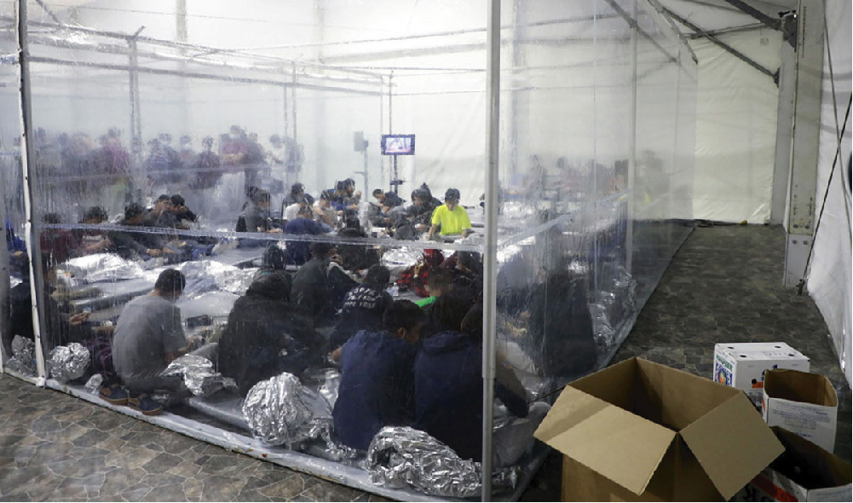
Mynd 20.4
Þessi mynd frá mars 2021 sýnir tugi barna í plastklæddum varðhaldssvæðum. Hún var meðal mynda sem vöktu mikla reiði almennings í upphafi forsetatíðar Bidens, nokkrum árum eftir sambærilegar aðstæður í landamærakreppunum 2014 og 2018. (Mynd: Defense Visual Information Distribution Service)

Slide 11
flóttafólk, hælisleitendur og fólk á vergangi innan eigin lands
Flóttamaður er einstaklingur sem hefur neyðst til að yfirgefa land sitt til að flýja stríð, ofsóknir eða náttúruhamfarir
Hælisleitendur eru þau sem hafa sótt um vernd sem flóttafólk en umsókn þeirra hefur ekki enn verið afgreidd
Einstaklingur á vergangi innan eigin lands er sá sem hefur flúið heimili sitt en heldur sig innan landamæra heimalandsins

Slide 12
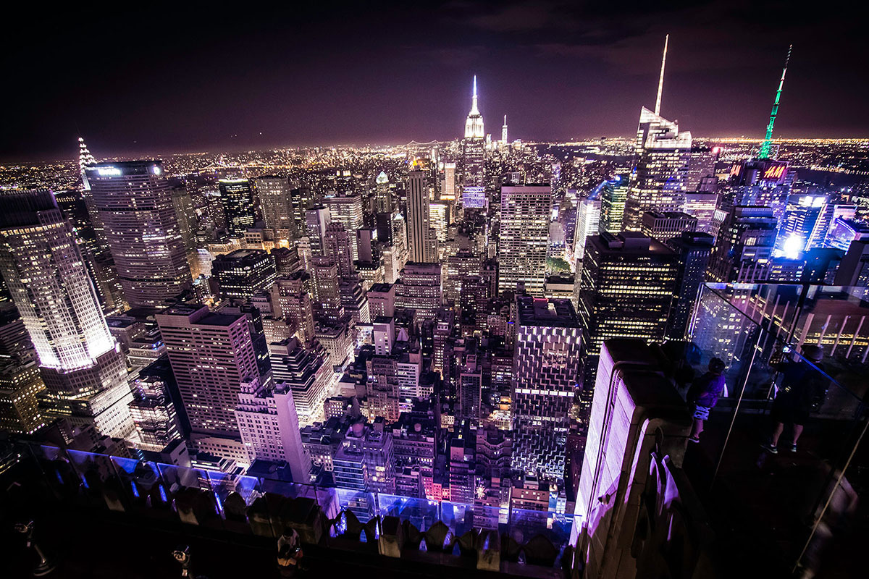
Mynd 20.9
Ljósin í New York eru þekkt táknmynd borgarlífs.
(Mynd: Jauher Ali Nasir/flickr)

Slide 13
Úthverfi og jaðarbyggðir
Úthverfi eru byggðir umhverfis borgir, yfirleitt nógu nærri til að íbúar geti ferðast daglega til vinnu eða skóla.
Jaðarbyggðir eru byggðir handan úthverfanna þar sem íbúar hafa yfirleitt háa félags- og efnahagslega stöðu.
Borgarsvæði nær yfir borg ásamt úthverfum hennar og jaðarbyggðum.
Samvaxið stórborgarsvæði er stórt, samfellt þéttbýlisbelti sem nær yfir margar borgir ásamt úthverfum þeirra og jaðarbyggðum.

Slide 14
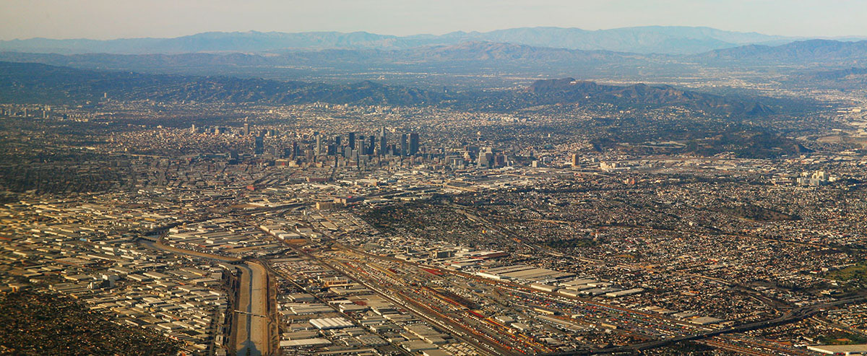
Mynd 20.10
Útþensla Los Angeles veldur löngum ferðum til og frá vinnu og miklum umferðarteppum.
(Mynd: Doc Searles/flickr)

Slide 15
Fræðileg sjónarhorn
Robert Park: Mannvistfræði er sjónarhorn virknihyggju sem beinir sjónum að tengslum fólks við manngert og náttúrulegt umhverfi þess
Ernest W. Burgess: Sammiðjusvæðalíkanið er mannvistfræðilegt líkan þar sem borginni er skipt í röð sammiðja hringa eða svæða
Umhverfisfélagsfræði er undirsvið félagsfræðinnar sem fjallar um tengsl manna og umhverfis
Loftslagsbreytingar eru langvarandi breytingar á hitastigi og loftslagi af völdum athafna manna
Mengun felst í því að mengandi efni berast út í umhverfið í skaðlegu magni

Slide 16
Frjósemi og dánartíðni eftir löndum
Land | Mannfjöldi (í milljónum) | Frjósemistala (fjöldi barna á hverja fullorðna konu) | Dánartíðni (á hverjar 1.000 fæðingar) | Kynjahlutfall karla og kvenna
Afganistan | 38.4 | 4.4 | 48 | 1.05
Finnland | 5.52 | 1.4 | 2.0 | 1.04
Bandaríki Ameríku | 32.8 | 1.7 | 5.7 | 0.97
Eins og taflan sýnir er mikill munur á frjósemi og dánartíðni milli landa, en þessir þættir móta samsetningu mannfjöldans. Gögnin eru frá 2018 og tölurnar breytast stöðugt. Árið 2014 voru til dæmis 5,4 börn á hverja fullorðna konu í Afganistan, sem jafngildir að jafnaði einu barni fleira í hverri fjölskyldu. Talan fyrir Bandaríkin var einnig örlítið hærri, eða 2,0 (World Bank 2019)

Slide 17
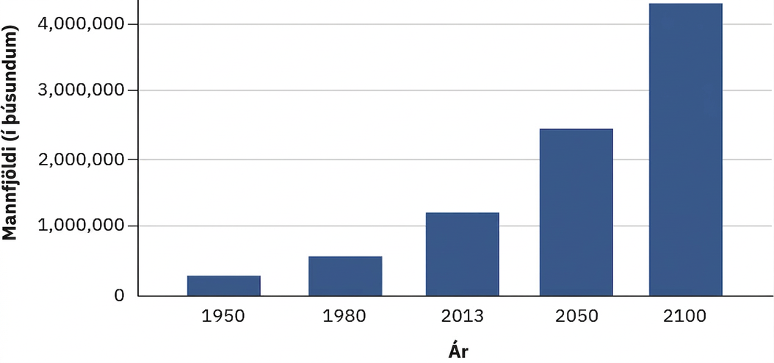
Mynd 20.6
Mannfjöldaspá fyrir Afríku. Grafið sýnir fólksfjölgun í Afríkuríkjum, en í mörgum þeirra er frjósemi há. (Heimild: USAID)

Slide 18
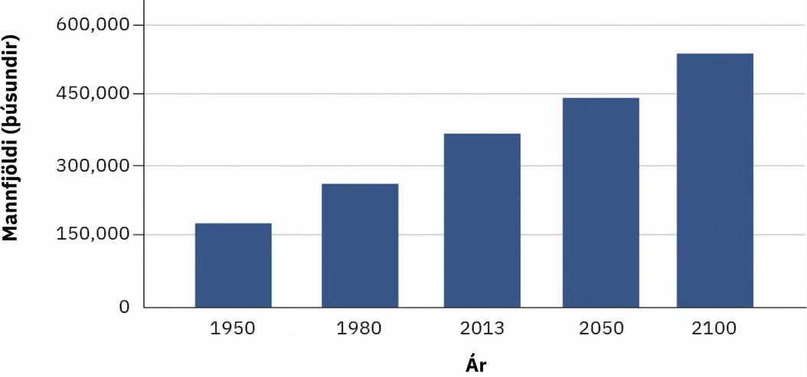
Mynd 20.7
Mannfjöldaspá fyrir Bandaríkin. Frjósemi í Bandaríkjunum er miðlungshá og því er spáð fremur hóflegri fólksfjölgun þar. (Graf: USAID)

Slide 19
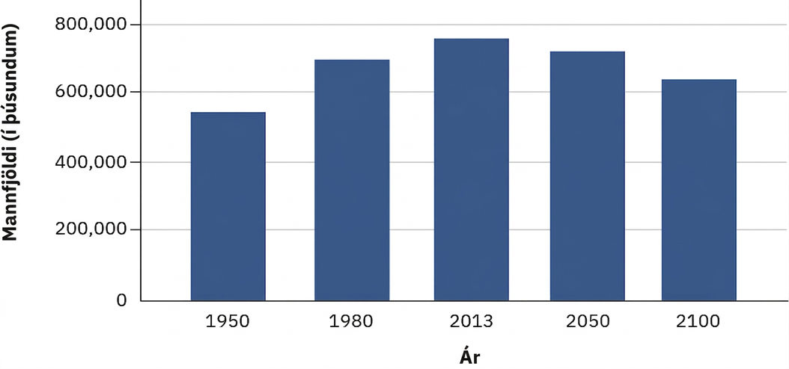
Mynd 20.8
Mannfjöldaspá fyrir Evrópu. Grafið sýnir spá um fólksfjölgun í Evrópu það sem eftir er aldarinnar. (Graf: USAID)
Athugið að ólíkt Afríku og Bandaríkjunum er því spáð að mannfjöldi Evrópu minnki. Mannfækkun er þegar hafin í sumum Evrópulöndum og ákveðnir bæir eru að leggjast í eyði.

Slide 20
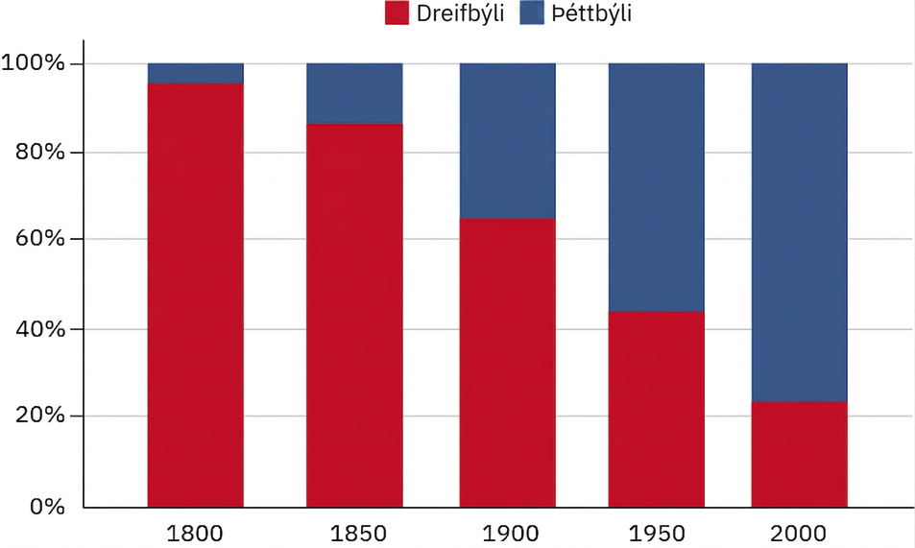
Hlutfall Bandaríkjamanna í dreifbýli og þéttbýli
Eins og grafið sýnir hafa búsetuflutningar úr dreifbýli í þéttbýli í Bandaríkjunum verið miklir og samfelldir. (Heimild: U.S. Census Bureau)

Slide 21
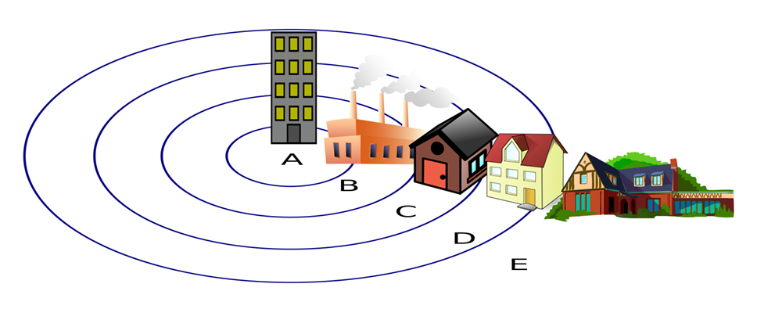
Mynd 20.12
Myndin sýnir svæðin sem mynda borg samkvæmt sammiðjusvæðalíkaninu. (Mynd: Zeimusu/Wikimedia Commons)

Slide 22
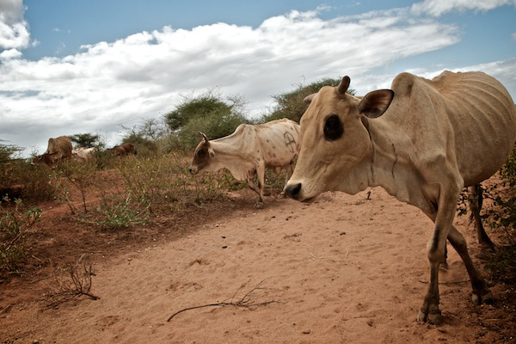
Mynd 20.13
Of lítið beitiland leiðir til þess að nautgripir svelta. (Mynd: newbeatphoto/flickr)

Slide 23
Umhverfismál
Umhverfisfélagsfræði er undirsvið félagsfræðinnar sem fjallar um tengsl manna og umhverfis
Loftslagsbreytingar vísar til langtímabreytinga á hitastigi og loftslagi af völdum mannlegra athafna
Mengun felst í því að mengandi efni berast út í umhverfið í skaðlegu magni

Slide 24
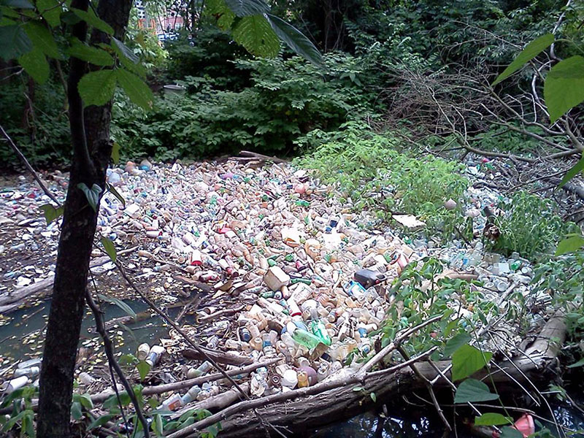
Mynd 20.14
Hvert á sorpið að fara þegar ekkert pláss er eftir? Þessi spurning verður sífellt brýnni fyrir jörðina. (Mynd: Department of Environmental Protection Recycling/flickr)

Slide 25
Óheilnæmt vatn
160 milljónir barna glíma við vannæringu og vaxtarvandamál vegna skorts á heilnæmu vatni.
Talið er að 3 milljarðar manna hafi ekki aðgang að hreinu vatni til handþvottar á heimilum sínum (CDC 2016).
  Margir þeirra sem skortir vatn til handþvottar búa í landbúnaðarsamfélögum eða í miklu nábýli í borgum.
Fólk gengur langar leiðir til að sækja drykkjarhæft vatn fyrir fjölskyldur sínar. (Water.org 2021).
  Þetta kemur niður á menntun barna og heilsu kvenna, fóstra og ungbarna.

Slide 26
Vatnsfótspor
Olíu- og jarðgasvinnslan sem fjallað var um í upphafi kaflans krefst svo mikils vatns að ekki er hægt að losa sig við frárennslisvatnið með öruggum hætti nema djúpt í jörðu.
Hver einasta mandla krefst um það bil eins gallons af vatni. Möndlurækt notar 8 prósent af vatnsbirgðum Kaliforníu
Til að framleiða einn kaffibolla þarf 37 gallona af vatni
Til dæmis er vitað að meira vatn þarf til að framleiða kúamjólk en möndlumjólk.
Til að framleiða eina steik getur þurft allt að 900 gallona af vatni
  (WaterCalculuator.org 2020).

Slide 27
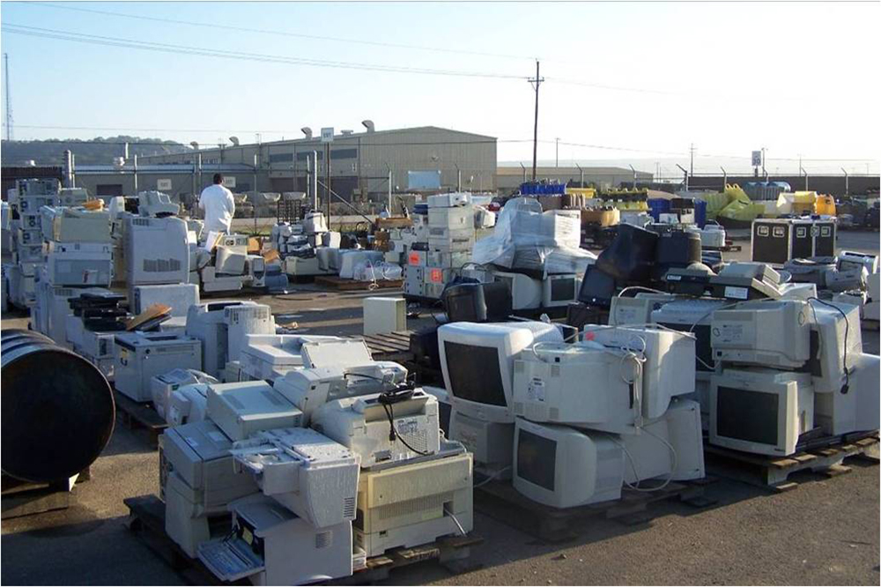
Mynd 20.15
Bílastæði fullt af rafeindaúrgangi, einnig nefndum rafrænum úrgangi. (Mynd: U.S. Army Environmental Command/flickr)

Slide 28
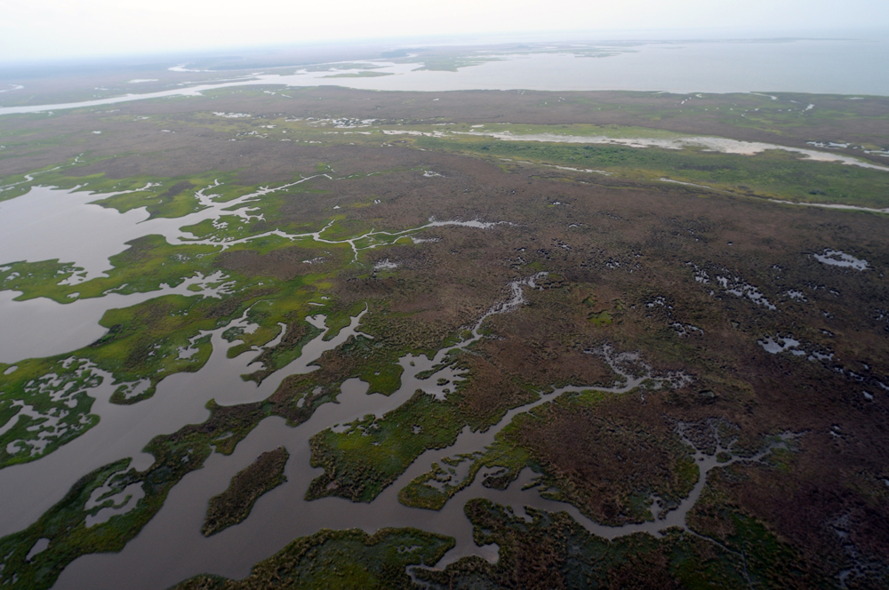
Mynd 20.16
Loftmynd af strönd Mexíkóflóa, tekin í maí 2010, sýnir tjónið sem olíuleki frá borpalli BP Deepwater Horizon olli. (Mynd: Jeff Warren/flickr)

Slide 29
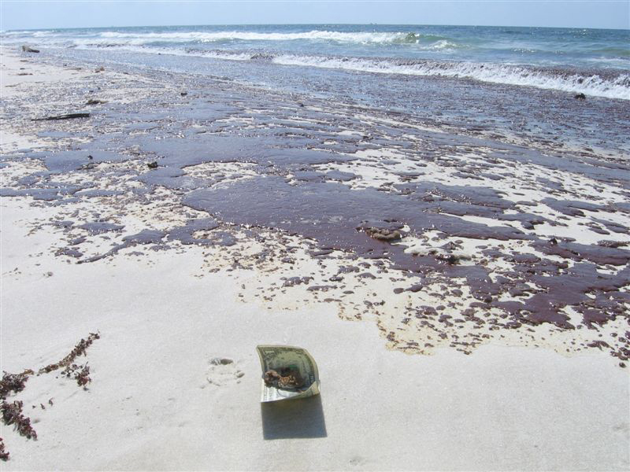
Mynd 20.17
Olían á ströndum Mexíkóflóa olli gríðarlegu tjóni, drap sjávardýr og landdýr og lamaði atvinnustarfsemi á svæðinu. (Mynd: AV8ter/flickr)
Þetta viðbótarefni frá OpenStax er © Rice University og gefið út samkvæmt alþjóðlega leyfinu CC BY-NC-SA 4.0. Aðeins má afrita það eða breyta því í tilgangi sem ekki er viðskiptalegs eðlis, en geta verður OpenStax og Rice University sem rétthafa og tilgreina allar breytingar. Öll aðlöguð útgáfa verður að vera gefin út með sams konar leyfi.

